Slide 1
TEORIA DE CONJUNTOS
ANALISTA DESARROLLADOR DE APLICACION DE SOFTWARE.

Slide 2
Objetivos
Aplicar la teoría de conjuntos como una herramienta básica en la formulación y resolución de problemas tanto en el ámbito matemático como en la vida cotidiana.
Ilustrar las ventajas, propiedades y utilización de los conceptos de la teoría de conjuntos.
Resuelve operaciones de teoría de conjuntos con enunciados relacionados a la vida cotidiana.
Resuelve operaciones matemáticas simples de teoría de conjuntos.

Slide 3
Lo que veremos
Noción de conjuntos.
Definiciones.
Operaciones.
Propiedades.
Ventajas.
Tablas de pertenencia.
Aplicaciones.

Slide 4
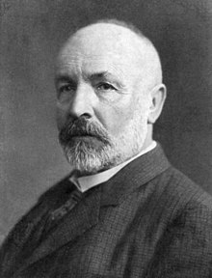
NOCIONES DE CONJUNTOS
Contexto Histórico.
Georg Ferdinand Ludwig Philipp Cantor, junto con Richard Dedekind y Gottlob Frege, fue el inventor de la teoría de conjuntos, que es la base de las matemáticas modernas.
La teoría de conjuntos es una rama de la lógica matemática que estudia las propiedades y relaciones de los conjuntos: colecciones abstractas de objetos, consideradas como objetos en sí mismas. Los conjuntos y sus operaciones más elementales son una herramienta básica en la formulación de cualquier teoría matemática.

Slide 5
NOCIONES DE CONJUNTOS
Noción de Conjunto.
Un conjunto es una colección bien definida de objetos llamados elementos o miembros del conjunto.
En esta definición la frase ‘bien definida’ es esencial para determinar si un grupo de personas o una colección de objetos es o no un conjunto, ya que para que una colección de objetos se considere como un conjunto no debe haber ambigüedad ni subjetividad.
Cada conjunto se define con una letra mayúscula

Slide 6
NOCIONES DE CONJUNTOS
Noción de Conjunto.
Para presentar un conjunto se utilizaran los signos { }; y se puedes utilizar dos maneras para expresar un conjunto:
1.- Por extensión, enumerando todos y cada uno de los elementos que forman parte de él; por ejemplo:
G = {Jose, Enrique, Gabriel}
2.- Por comprensión, indicando las características necesarias que tendrán los objetos que pertenezcan al conjunto; por ejemplo:
G = {Alumnos del curso que les gusta ir al cine}

Slide 7
NOCIONES DE CONJUNTOS
Noción de Conjunto.
EXTENSION
A = {a,e,i,o,u}
B = {0,1,2,3,4,5,6,7,8,9}
C = { }
D = { }
E = { }
COMPRENSION
A = { }
B = { }
C = { }
D = {x es un número par }
E = { x es múltiplo de 3 }

Slide 8
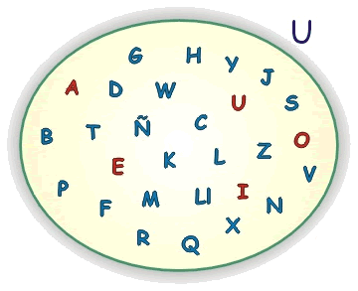
DEFINICIONES
Clases de Conjuntos : Conjunto universal o referencia ( U )
El conjunto universal o referencia, es el formado por un amplio número de elementos, como puede ser el conjunto de los números naturales o por letras del abecedario. Estos conjuntos sirven de base para crear más conjuntos.
Para representar que un conjunto es universal se utiliza la vocal U mayúscula.
Ejemplo:
El conjunto formado por las letras del abecedario.
U = { letras del abecedario }

Slide 9

DEFINICIONES
Clases de Conjuntos : Conjunto vacío ( Ø )
El conjunto vacío es aquel que no tiene elemento alguno. Generalmente el conjunto vacío se representa mediante un paréntesis { } (corchete sin elemento), o por el símbolo Ø.
Ejemplos:
A = { }
El conjunto A no posee ningún elemento.
B = { números impares entre 5 y 7 }
No existe ningún numero impar entre los números 5 y 7.

Slide 10
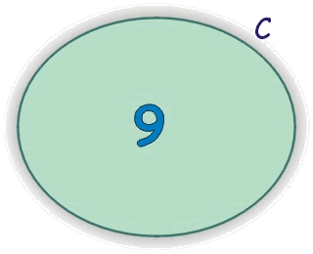
DEFINICIONES
Clases de Conjuntos : Conjunto unitario.
El conjunto unitario es aquel que posee solamente un elemento.
Ejemplos:
1. Conjunto de satélites naturales de la Tierra.
2. El conjunto de números naturales mayores de 8 y menores de 10:
C = { 9 }
El único elemento es el número 9.

Slide 11
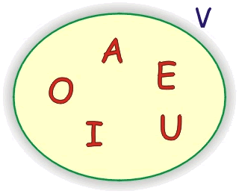
DEFINICIONES
Clases de Conjuntos : Conjunto finito.
Un conjunto es finito, cuando posee un comienzo y un final, en otras palabras, es cuando los elementos del conjunto se pueden determinar o contar.
Ejemplos:
1. Conjunto de números pares entre 10 y 40:
R = { 10,12,14,16,18,20, 22, 24, 26, 28, 30, 32, 34, 36, 38, 40 }
2. Conjunto de vocales.
V = { a, e, o, i, u }

Slide 12
DEFINICIONES
Clases de Conjuntos : Conjunto infinito .
El conjunto es infinito, cuando posee un inicio pero no tiene fin. Es decir, que la cantidad de elementos que conforman el conjunto no se puede determinar.
Un conjunto infinito es un conjunto que no es finito.
Ejemplos:
1. El conjunto de los números naturales:
N = { 1, 2, 3, 4, 5, 6, 7, 8, 9, 10, 11, 12, 13,...}
2. El conjunto de los peces en el mar:
P = { los peces en el mar }

Slide 13
DEFINICIONES
Clases de Conjuntos
Aunque es valido especificar las características de los elementos de un conjunto con palabras, como se hizo anteriormente , existen conjuntos importantes que se pueden usar para compactar la información. Algunos de los conjuntos que mas se utilizan en las matemáticas son los siguientes:
N = Conjunto de los numero naturales {0,1,2,3,4,5,6,7,8,9……}
Z+ = Conjunto de los números enteros no negativos {1,2,3,4,5,6,7,8,9……}
Z = Conjunto de los números enteros {…..,-5,-4,-3,-2,-1,0,1,2,3,4,5….}

Slide 14
NOCIONES DE CONJUNTOS
Relaciones entre conjuntos : INCLUSION.
La relación de inclusión, se da entre conjuntos y sub conjuntos. Es correcto decir que un subconjunto está incluido en un conjunto mayor, pero no es correcto decir que un subconjunto pertenece a un conjunto mayor.
Se lee →
“B esta incluido en A”
“B esta contenido en A”
“B es subconjunto de A”
←
“B incluye al conjunto A”
“B contiene al conjunto A”
“B es superconjunto de A”
B ⊆ A

Slide 15
NOCIONES DE CONJUNTOS
Relaciones entre conjuntos : INCLUSION.
Ejemplo :
L = { a, b, c, d, e…………. x, y, z }
Es correcto decir cualquiera de las siguientes afirmaciones, que se escribirá también en lenguaje de símbolos matemáticos.
El subconjunto V (de las vocales) está incluido en L V ⊆ L
El subconjunto G (letras griegas) no está incluido en L G ⊄ L

Slide 16
NOCIONES DE CONJUNTOS
Relaciones entre conjuntos : INCLUSION.
Reflexiva : Todo conjunto es igual a si mismo.
Transitiva : Si A ⊆ B y B ⊆ C, entonces A ⊆ C
Antisimétrica: Si A ⊆ B y B ⊆ A, entonces A = B.

Slide 17
NOCIONES DE CONJUNTOS
Relaciones entre conjuntos : PROPIEDADES DE LA INCLUSION.
Aplicando la definición de Subconjunto o Inclusión, se obtiene que
1.- Todo Conjunto A es un conjunto de si mismo
2.- El conjunto vacío es subconjunto de todos los conjuntos y en particular de el mismo
Ø ⊆ A
Ø ⊆ U
Ø ⊆ Ø
3.- Todos los conjuntos son subconjuntos del conjunto universo (U).
A ⊆ U
Ø ⊆ U
U ⊆ U

Slide 18
NOCIONES DE CONJUNTOS
Relaciones entre conjuntos : IGUALDAD.
Igualdad: Decimos que el conjunto A es igual al conjunto B y lo escribimos con A = B, cuando tienen los mismos elementos.
Reflexiva : Todo conjunto es igual a si mismo.
Simétrica: Si A = B entonces B = A.
Transitiva: Si A = B y B = C, entonces A = C.

Slide 19
OPERACIONES CON CONJUNTOS
- UNION
- INTERSECCION
- DIFERENCIA
- DIFERENCIA SIMETRICA
- COMPLEMENTO

Slide 20
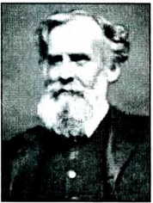
OPERACIONES CON CONJUNTOS
DIAGRAMAS DE VENN
John Venn, fue un matemático y filósofo británico que creo los diagramas que llevan su nombre y que son usados en teoría de conjuntos, probabilidad, lógica, estadística y ciencia de la computación.
Así como es posible realizar operaciones con números, también se pueden realizar operaciones con conjuntos y estas se aplican en prácticamente todos los temas de las ciencias de la computación.

Slide 21
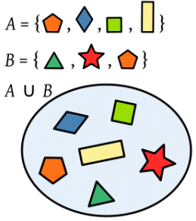
OPERACIONES CON CONJUNTOS
UNION
Dados dos conjuntos A y B, su unión es el conjunto que contiene todos los elementos, que pertenecen por lo menos a uno de los conjuntos A o B:
A U B = { x / x ϵ A v x ϵ B}

Slide 22
OPERACIONES CON CONJUNTOS
PROPIEDADES DE LA UNION
Clausurativa Si A y B son conjuntos entonces A U B es también conjunto.
Conmutativa
Si A y B son conjuntos entonces A U B = B U A
Asociativa
Si A,B y C son conjuntos entonces (A U B) U C = A U (B U C)
Modulativa o Elemento Neutro
Si A es un conjunto entonces A U Ø = Ø U A = A

Slide 23
OPERACIONES CON CONJUNTOS
PROPIEDADES DE LA UNION
Dados los conjuntos A,B y C, subconjuntos de U, la unión de conjuntos verifica las siguientes propiedades:
A ⊆ (A ∪ B) = B ⊆ (A ∪ B)
A ⊆ B ⇔ A ∪ B = B
A ⊆ C ∧ B ⊆ C ⇔ ( A ∪ B) ⊆ C
A ∪ A = A ( Propiedad Idempotente o Idempotencia)
- A ∪ U (U es el conjunto universal).

Slide 24
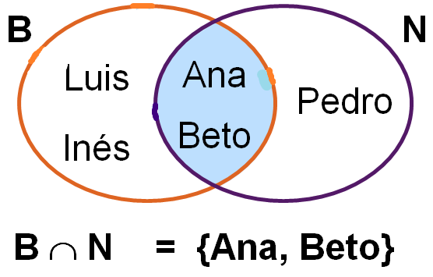
OPERACIONES CON CONJUNTOS
INTERSECCION
Sean A y B dos conjuntos cualesquiera, decimos “A intersección B” y lo escribimos como A Ո B , conjunto cuyos elementos pertenecen al conjunto A y al conjunto B.
A Ո B = { x / x ϵ A ∧ x ϵ B}

Slide 25
OPERACIONES CON CONJUNTOS
PROPIEDADES DE LA INTERSECCION
Dados tres conjuntos A, B y C, subconjuntos de U, la intersección verifica las siguientes propiedades.
CLAUSURATIVA Si A y B son conjuntos entonces A Ո B es también conjunto.
CONMUTATIVA
Si A y B son conjuntos entonces A Ո B = B Ո A
ASOCIATIVA
Si A,B y C son conjuntos entonces (A Ո B ) Ո C = A Ո (B Ո C)

Slide 26
OPERACIONES CON CONJUNTOS
PROPIEDADES DE LA INTERSECCION
(A Ո B) ⊆ A, (A Ո B) ⊆ B.
A ⊆ B ⇔ A Ո B = A
Si A ⊆ C ∧ B ⊆ C ⇒ (A Ո B) ⊆ C
A Ո A = A (Propiedad Idempotente)
A Ո U = A (U es el conjunto universal)
A Ո Ø 0 Ø

Slide 27
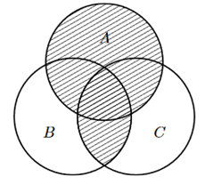
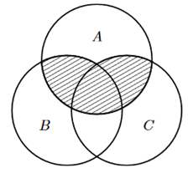
OPERACIONES CON CONJUNTOS
PROPIEDADES CONJUNTAS UNION E INTERSECCION.
A ∪ (B Ո C) = (A ∪ B) Ո (A ∪ C) (Figura a)
A Ո (B ∪ C) = (A Ո B) ∪ (A Ո C) (Figura b)
A ∪ A^{c} = U
A Ո A^{c} = Ø
Figura a.
Figura b.

Slide 28
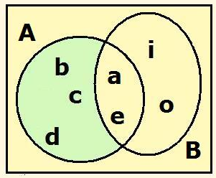
OPERACIONES CON CONJUNTOS
DIFERENCIA
Sean A y B dos conjuntos cualesquiera, decimos “A menos B” y lo escribimos A - B
al conjunto cuyos elementos pertenecen al conjunto A y NO pertenecen al conjunto B.
A - B = { x / x ϵ A ∧ x ∉ B}

Slide 29
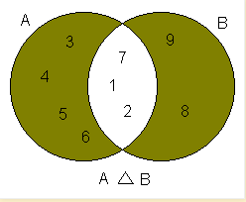
OPERACIONES CON CONJUNTOS
DIFERENCIA SIMETRICA ( Δ )
Sean A y B dos conjuntos cualesquiera, decimos “A menos B” y lo escribimos A Δ B al conjunto cuyos elementos son los no comunes a los conjuntos A y B.
A Δ B = (A - B) U (B - A)
A Δ B = { x / x ϵ A ∧ x ∉ B v x ∉ A ∧ x ϵ B }

Slide 30
OPERACIONES CON CONJUNTOS
DIFERENCIA SIMETRICA ( Δ )
También se puede representar como la unión de los dos conjuntos menos su intersección:
A Δ B = (A U B) - (B Ո A)

Slide 31
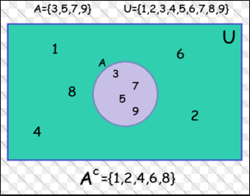
OPERACIONES CON CONJUNTOS
COMPLEMENTO
Sea A un conjunto, decimos “complemento de A” y lo escribimos A^{c} , al conjunto de cuyos elementos pertenecen al conjunto U y no pertenecen al conjunto A.
A^{c} = { x / x ϵ U ∧ x ∉ A}

Slide 32
OPERACIONES CON CONJUNTOS
Ley de Morgan
El matemático ingles Augustus de Morgan demostró que:
La negación de la Intersección de dos o mas conjuntos es equivalente a la unión de los conjuntos negados separadamente.
La negación de la Unión de dos o mas conjuntos es igual a la intersección de los conjuntos negados por separado.

Slide 33
OPERACIONES CON CONJUNTOS
Ley de Morgan
Ejemplo : Sean los conjuntos:
U = { 1,2,3,4,5,6,7,8,9,10 }
A = { 1,3,6,7,9,10 }
B = { 1,2,3,7,9,10}
Aplicando las definiciones correspondientes, se tiene que :
A U B = { 1,2,3,6,7,9,10}
(A U B) ^{c} = { 4,5,8}
Por otro lado también se tiene que: A ^{c} = {2,4,5,8}

Slide 34
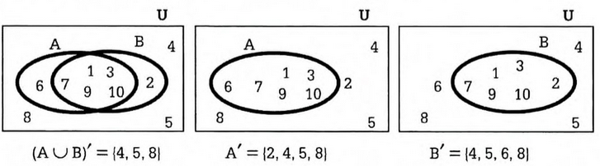

OPERACIONES CON CONJUNTOS
Ley de Morgan
Por otro lado también se tiene que: A ^{c} = {2,4,5,8} ; B ^{c} = {4,5,6,8}
A ^{c} B ^{c} = {4,5,8}
Usando diagramas de Venn, se tiene que:
Por lo tanto se puede afirmar que :

Slide 35
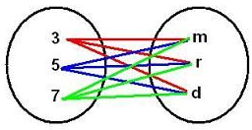
PRODUCTO CARTESIANO O CRUZ
Definición
Dados los conjuntos A, B ⊆ U, el producto cartesiano o cruz de A, B se define por A × B y es igual a :
Se dice que los elementos de A × B son pares ordenados.
Para (a, b), (c, d) ∈ A × B,
se tiene que (a, b) = (c, d) si y sólo si, a = c y b = d.

Slide 36
PRODUCTO CARTESIANO O CRUZ
Definición
Ejemplo:
Si A = { a , b , c } y B = { 1 , 2 }
A x B = { (a,1), (a, 2), (b, 1), (b, 2), (c, 1), (c, 2) }
Note que
A tiene 3 elementos
B tiene 2 elementos
A x B tiene 6 elementos.

Slide 37
PRODUCTO CARTESIANO O CRUZ
Ejemplo:
A = { corazón, trébol, coco, espada }
B = { 1, 2, 3, 4, 5, 6, 7, 8, 9, 10, 11, 12 }
A x B = { (corazón, 1), (corazón,2),…,(corazón,12), (trébol,1), (trébol,2), …,(trébol,12), …,(espada,12) }
Note que
A tiene 4 elementos
B tiene 12 elementos
A x B tiene 48 elementos (todas las cartas del mazo)

Slide 38
PRODUCTO CARTESIANO O CRUZ
EJEMPLO Sea
U = {1, 2, 3, 4, 5, 6, 7},
A = {2, 3, 4},
B = {4, 5}.
Entonces,
a) A × B = {(2, 4), (2, 5), (3, 4),(3, 5),(4, 4), (4, 5)}.
b) B × A = {(4, 2), (4, 3), (4, 4), (5, 2), (5, 3), (5, 4)}.
c) B²=B × B = {(4, 4), (4, 5), (5, 4), (5, 5)}
d) B³=B × B × B ; (4, 5, 5)∈B³.

Slide 39
TABLAS DE PERTENENCIA
Una técnica para probar igualdades entre conjuntos es la tabla de pertenencia. Se observa que para los conjuntos A y B ⊆ U un elemento x ϵ al U cumple exactamente una de las cuatro situaciones siguientes :
a) x A; x B;
b) x A; x ϵ B ;
c) x ϵ A; x B ;
d) x ϵ A ; x ϵ B.
Asignando el valor de verdad 1 (verdadero) si x ϵ A y 0 (falso) si x A, quedan determinadas 4 regiones en el universo (U) de acuerdo a con la siguiente tabla:

Slide 40
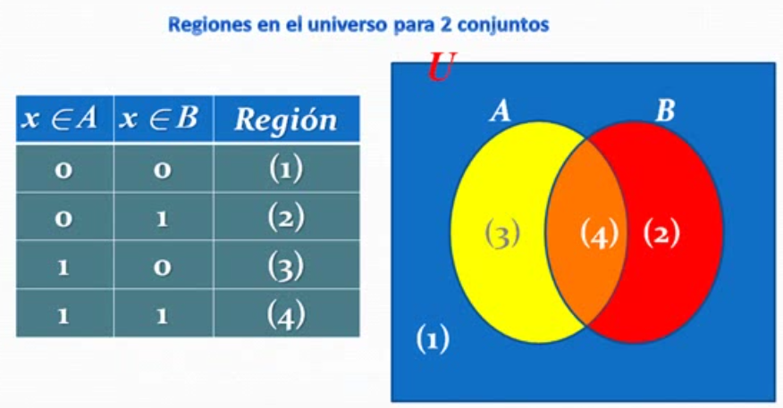
TABLAS DE PERTENENCIA
Notes:
https://www.youtube.com/watch?time_continue=116&v=M3AUlYg6AnQ

Slide 41
LOGICA PROPOSICIONAL

Slide 42
LOGICA PROPOSICIONAL
Introducción
La lógica estudia los principios del razonamiento, la demostración y la inferencia.
Toda teoría es un sistema de sentencias o declaraciones, que se aceptan como verdaderas y pueden ser utilizadas para obtener nuevas declaraciones utilizando reglas bien definidas.
Es importante en computación, porque nosotros debemos enseñar a razonar a las máquinas.
Es importante en la disciplina de Bases de datos, porque trabajaremos con una lógica diferente a la clásica bi-valorada.

Slide 43
LOGICA PROPOSICIONAL
Proposición Lógica
Una proposición es una sentencia declarativa que puede ser verdadera o falsa, y se debe poder decidir cuál de las dos. Podemos determinar si una sentencia S es declarativa verificando que tenga sentido la pregunta ¿es cierto que S?
Diremos que las proposiciones tienen un valor de verdad, que puede ser verdadero o falso.
Un ejemplo de proposición es "1 + 1 = 3", la cual obviamente, es falsa…

Slide 44
LOGICA PROPOSICIONAL
Proposiciones y predicados
Un predicado, a diferencia de una proposición, admite variables de las que no se conoce su valor de verdad. Estas variables se conocen como parámetros del predicado.
Un ejemplo de predicado es "X aprobará Bases de Datos", y podemos suponer que el valor de verdad de este predicado dependerá del parámetro X, que varía en el conjunto de estudiantes.
Si sustituye el lector la variable X por su nombre (esto se denomina instanciar un predicado con valores) obtendrá una proposición.

Slide 45
LOGICA PROPOSICIONAL
Proposiciones y predicados
Los parámetros de un predicado también se denominan variables libres, y se pueden cuantificar (esto es, vincular de alguna forma a un conjunto de valores).
No permitiremos algunos tipos especiales de declaraciones como "esta proposición es falsa", ya que son declaraciones auto referenciadas que generan paradojas (*) con las que no queremos lidiar.
Tampoco declaraciones mal formadas como la proposición "3 es un elemento de 4" ya que 4 no es un conjunto, o "el conjunto de todas las cosas...“ ya que "todas las cosas“ es un conjunto que no podemos definir matemáticamente.
(*) Es una idea extraña opuesta a lo que se considera verdadero a la opinión general. También se considera paradoja a una proposición en apariencia falsa o que infringe el sentido común.

Slide 46
LOGICA PROPOSICIONAL
Proposiciones y predicados
Los parámetros de un predicado también se denominan variables libres, y se pueden cuantificar (esto es, vincular de alguna forma a un conjunto de valores).
No permitiremos algunos tipos especiales de declaraciones como "esta proposición es falsa", ya que son declaraciones auto referenciadas que generan paradojas (*) con las que no queremos lidiar.
Tampoco declaraciones mal formadas como la proposición "3 es un elemento de 4" ya que 4 no es un conjunto, o "el conjunto de todas las cosas...“ ya que "todas las cosas“ es un conjunto que no podemos definir matemáticamente.
(*) Es una idea extraña opuesta a lo que se considera verdadero a la opinión general. También se considera paradoja a una proposición en apariencia falsa o que infringe el sentido común.

Slide 47
LOGICA PROPOSICIONAL
Conectivos o Conectores Lógicos
Los conectivos lógicos básicos de la lógica proposicional: conjunción (AND), disyunción (OR) y negación (NOT).
Los conectivos lógicos son operadores lógicos; toman predicados y devuelven predicados, permitiendo construir (en un proceso inductivo) predicados compuestos a partir de predicados simples (predicados sin conectivos).
El significado preciso de los conectivos puede ser definido mediante tablas de verdad.

Slide 48
LOGICA PROPOSICIONAL
Tablas de Verdad
Tablas de verdad o tabla de valores de verdad, es una tabla que muestra el valor de verdad de una proposición compuesta, para cada combinación de valores de verdad que se pueda asignar a sus componentes.
Fue desarrollada por Charles Sanders Peirce por los años 1880, pero el formato más popular es el que introdujo Ludwig Wittgenstein en su Tractatus logico-philosophicus, publicado en 1921.
La tabla de los "valores de verdad", es usada en el ámbito de la lógica, para obtener la verdad (V) o falsedad (F), valores de verdad, de una expresión o de una proposición. Además sirven para determinar si es que un determinado esquema de inferencia es formalmente válido como un argumento, llegando a la conclusión de que este es una tautología (se habla de una tautología cuando todos los valores de la tabla mencionada son "V" o sea verdadero).

Slide 49
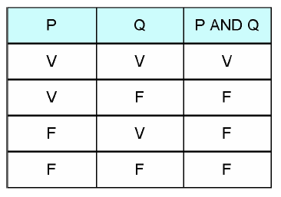
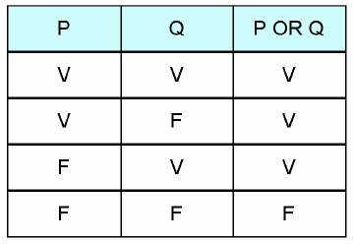
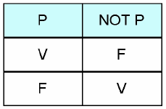
LOGICA PROPOSICIONAL
Tablas de Verdad
Las tablas de verdad son, por una parte, uno de los métodos más sencillos y conocidos de la lógica formal, pero la mismo tiempo también uno de los más poderosos y claros. Entender bien las tablas de verdad es, en gran medida, entender bien a la lógica formal misma.
TABLA DEL AND ( ∧ )
TABLA DEL OR ( V )
TABLA DEL NOT (~ o ¬ )

Slide 50
LOGICA PROPOSICIONAL
Tablas de Verdad – Negación (¬) o (~)
Consiste en cambiar el valor de verdad de una variable proposicional.
Conjunción (∧ )
La proposición será verdadera sólo cuando ambas variables
proposicionales sean verdaderas.

Slide 51
LOGICA PROPOSICIONAL
Tablas de Verdad – Disyunción ( V )
La proposición será verdadera cuando una o ambas variables proposicionales sean verdaderas.

Slide 52
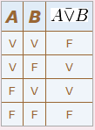
LOGICA PROPOSICIONAL
Tablas de Verdad – Disyunción Exclusiva ( )
La proposición será verdadera sólo cuando una de las dos variables proposicionales sea verdadera, pero no las dos.

Slide 53
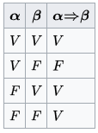
LOGICA PROPOSICIONAL
Tablas de Verdad – La implicancia o Condicional.
La implicación es el conector lógico más difícil de comprender y de asociar con una construcción del lenguaje natural. la proposición α se llama hipótesis o antecedente y la proposición β se llama conclusión o consecuente. Se representa con el símbolo ⇒ y la expresión α ⇒ β se puede leer de múltiples formas:
- α implica β
- Si α, entonces β
- α es suficiente para β
- α es una condición suficiente para β
- α solo si β
- β es necesaria para α
- β es una condición necesaria para α

Slide 54

LOGICA PROPOSICIONAL
Tablas de Verdad – La implicancia o Condicional.
Primer enunciado | Segundo enunciado | La implicación en lenguaje natural | ( A) | ( B ) | ( A ⇒ B)
La tierra es redonda | Cristóbal Colón descubrió América | Si la tierra es redonda entonces Cristóbal Colón descubrió América. | V | V | V
Luis Miguel es un cantante | Cristóbal Colón descubrió África | Si Luis Miguel es un cantante entonces Cristóbal Colón descubrió África. | V | F | F
Neruda escribió «Condorito» | Los triángulos tienen tres lados | Si Neruda escribió «Condorito» entonces los triángulos tienen tres lados. | F | V | V
Júpiter es una estrella | El sol es un planeta | Si Júpiter es una estrella entonces el Sol es un planeta. | F | F | V

Slide 55
LOGICA PROPOSICIONAL
Tablas de Verdad – La implicancia o Condicional.
Una proposición es lógicamente equivalente a otra cuando cada una de las asignaciones de valores de verdad a las proposiciones simples que las componen genera el mismo valor de verdad en ambas proposiciones. En otras palabras, dos expresiones son lógicamente equivalentes si sus tablas de verdad son iguales.
La equivalencia lógica se representa con el símbolo ≡ y significa que podemos reemplazar una expresión con su equivalente ya que ambas generan la misma tabla de verdad. La expresión A ∧ B ≡ B ∧ A nos indica que podemos reemplazar cualquier ocurrencia de A ∧ B con B ∧ A sin alterar los valores de las expresiones donde hacemos el cambio o la validez de los procesos de razonamiento donde las utilizamos.

Slide 56
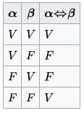
LOGICA PROPOSICIONAL
Tablas de Verdad – La Equivalencia o Bicondicional.
La equivalencia es una conectiva lógica representada con el símbolo ⇔ cuyo valor de verdad es V si las proposiciones a las que se aplica tienen el mismo valor de verdad y tiene un valor de verdad F si los valores de verdad de las proposiciones son diferentes. Podemos representar el comportamiento de la conectiva con la siguiente tabla de verdad:

Slide 57
LOGICA PROPOSICIONAL
Tablas de Verdad – La Equivalencia o Bicondicional.
En lenguaje natural esta conectiva está aproximadamente representada con la expresión «si y solo si» y se le suele denominar bicondicional o doble implicación. Estos nombres se deben a que es lógicamente equivalente a la conjunción de dos implicaciones donde el antecedente de una es el consecuente de otra y el consecuente de la primera es el antecedente de la segunda. Esta relación la podemos ver con más claridad en la siguiente tabla:
Dado que ( A ⇒ B ) ∧ ( B ⇒ A ) y A ⇔ B
tienen la misma tabla de verdad,
podemos decir que son
lógicamente equivalentes:
( A ⇔ B ) ≡ ( ( A ⇒ B ) ∧ ( B ⇒ A ) ).
A | B | A ⇒ B | B ⇒ A | (A ⇒ B) ∧ (B ⇒ A) | A ⇔ B
V | V | V | V | V | V
V | F | F | V | F | F
F | V | V | F | F | F
F | F | V | V | V | V

Slide 58
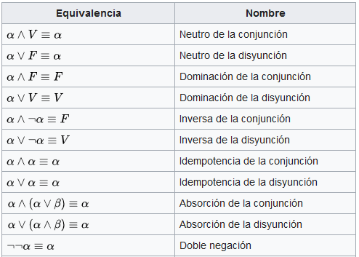
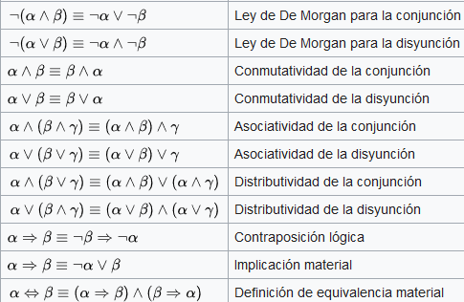
LOGICA PROPOSICIONAL
Equivalencias de uso frecuente.

Slide 59
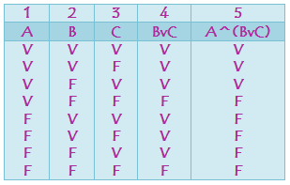
LOGICA PROPOSICIONAL
Resultados de las Tablas de Verdad
Las tablas nos manifiestan los posibles valores de verdad de cualquier proposición, así como el análisis de la misma en función de las proposiciones que la integran, encontrándonos con los siguientes casos:
Verdad Indeterminada o Contingencia
Se entiende por verdad contingente, o verdad
de hecho, aquella proposición que puede ser
verdadera o falsa, según los valores de las
proposiciones que la integran. Sea el caso:
A ∧ (B v C)

Slide 60

LOGICA PROPOSICIONAL
Resultados de las Tablas de Verdad
Contradicción
Se entiende por proposición contradictoria, o contradicción, aquella proposición que en todos los casos posibles de su tabla de verdad su valor siempre es F. Dicho de otra forma, su valor F no depende de los valores de verdad de las proposiciones que la forman, sino de la forma en que están establecidas las relaciones sintácticas de unas con otras. Sea el caso:
A ∧ ~A o A ∧ ¬A

Slide 61

LOGICA PROPOSICIONAL
Resultados de las Tablas de Verdad
Tautologías
Se entiende por proposición tautológica, o tautología, aquella proposición que en todos los casos posibles de su tabla de verdad su valor siempre es V. Dicho de otra forma, su valor V no depende de los valores de verdad de las proposiciones que la forman, sino de la forma en que están establecidas las relaciones sintácticas de unas con otras. Sea el caso:
A V ~A o A V ¬A

Slide 62
LOGICA PROPOSICIONAL
Aplicación – Lógica de Circuitos
La aplicación más importante de las tablas de verdad procede del hecho de que, interpretando los valores lógicos de verdad como 1 y 0 en el sentido:
Valor 1: corriente eléctrica
Valor 0: ausencia de dicha corriente.
Los valores de entrada o no entrada de corriente a través de un diodo puede producir una salida 0 o 1 según unas condiciones definidas como función según las tablas definidas anteriormente.
Así se establecen las siguientes funciones: AND, NAND, OR, XOR NOR, que se corresponden con las funciones definidas en las columnas, 8, 9, 2, 10 Y 15 respectivamente, y la función NOT.
En lugar de variables proposicionales consideramos gráficamente los posibles input como EA, EB, y los correspondientes outputs de SALIDA como 1, 0.

Slide 63

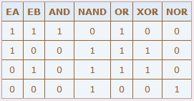
LOGICA PROPOSICIONAL
Aplicación – Lógica de Circuitos
Esta aplicación hace posible la construcción de aparatos capaces de realizar estos cálculos a velocidades increíbles, llamadas por lo mismo computadoras.
El desarrollo de estos circuitos y su estructuración corresponde a la programación de puertas lógicas.

Slide 64
LOGICA PROPOSICIONAL
Aplicación
La Tabla de la verdad es una herramienta imprescindible en la recuperación de datos en las bases de datos como Internet con los motores de búsqueda o en una biblioteca con sus archivos informatizados. Asimismo se utilizan para programar simulaciones lógicas de inteligencia artificial con lenguajes propios. También en modelos matemáticos predictores: meteorología, marketing y otros muchos.

Slide 65
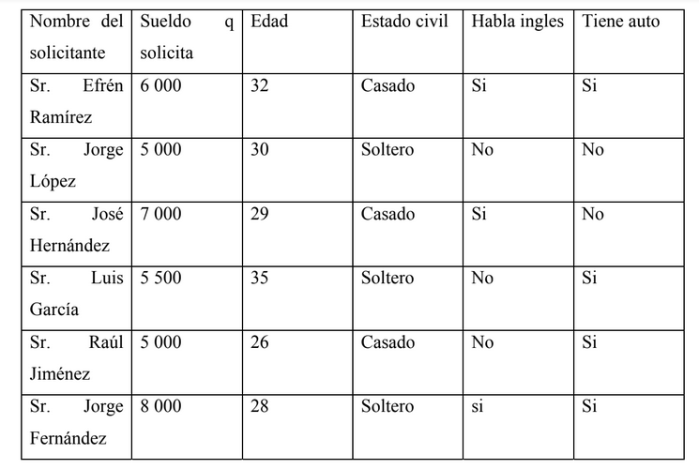
La siguiente tabla presenta los resultados de seis entrevistas efectuadas a solicitantes de trabajo por el Departamento de Relaciones Humanas de la empresa X.
Basándose en estos datos:
a) Especifique el conjunto universal por los métodos de comprensión y extensión
b) Determine varios ejemplos de conjuntos de personas del sexo masculino
que carezcan de elementos
c) Determine el número de elementos de los siguientes conjuntos:
A = {Solicitantes del sexo masculino}
B = {Solicitantes del sexo femenino}
C = {Solicitantes que hablan ingles}
D = {Solicitantes que tienen automóvil}
E = {Solicitantes menores de 30 años}

Slide 66
Una empresa de sondeo nacional realiza una investigación sobre el nivel de endeudamiento de un grupo de jóvenes profesionales menores de 30 años. Si consideramos que:
Los jóvenes que tienen crédito de consumo se identificaron con la letra A.
Los que tienen crédito hipotecario se identificaron con la letra B.
Los que tienen crédito automotriz se identificaron con la letra C.
La empresa recopiló la siguiente información:
n (A - C) = 56, n [(B∩C) - A] = 48, n (A∩C) = 46, n (A∪B) = 190, n (C - A) = 68, n (U-A) = 118, n [(A∪C)-B] = 72, n[(A∩B) -C] = n[C-(A∪B)].
a)Haga un diagrama de Venn que represente la situación planteada, colocando la cardinalidad de cada zona.
b) Determine n [(A∩B)∩C], n [C − (A∪B)] y la cardinalidad del universo U.

